Slide 1



Algunos tópicos en agujeros negros
Dr. J. R. Villanueva
Fundamentos de las Líneas de Investigación
Doctorado en Física UTA-ULS-UV
Arica/Iquique – La Serena/Coquimbo – Viña del Mar/Valparaíso

Slide 2
Resumen
En este seminario vamos a estudiar algunos aspectos de los agujeros negros. Por un lado, se usa la solución de Schwarzschild para presentar algunas de las llamadas pruebas clásicas de la Relatividad General, extendiendo estas a otras teorías modificadas de gravitación. También se presentan resultados básicos para estudiar la termodinámica de un agujero negro regular.

Slide 3
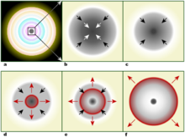
¿Qué son los agujeros negros?
Objetos compactos que resultan de un colapso gravitacional

Slide 4

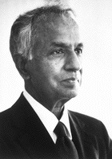
Dependiendo de sus propiedades, M, J, Q, el colapso puede concluir en:
Enana blanca
Equilibrio con la gravedad se debe a la presión de electrones degenerados
Masa ~1.4 M_{s}
Sirio A y Sirio B (Foto: HST)
Límite de
Chandrasekhar

Slide 5
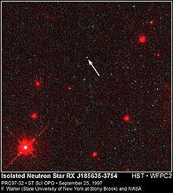
Dependiendo de sus propiedades, M, J, Q, el colapso puede concluir en:
Estrella de
Neutrones
Equilibrio con la gravedad se debe a la presión de neutrones degenerados
Masa ~1.4 M_{s} – 8 M_{s}

Slide 6
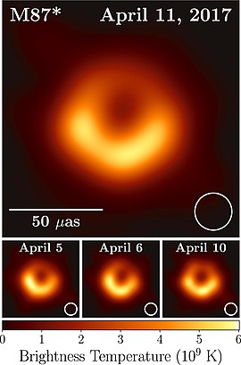
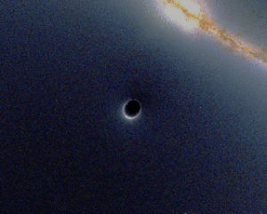
Agujeros negros y termodinámica de equilibrio
Dependiendo de sus propiedades, M, J, Q, el colapso puede concluir en:
Su interior es todo un misterio.
Muchas investigaciones en distintos escenarios.
Agujeros negros
Masa > 8 M_{s}

Slide 7
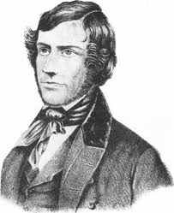
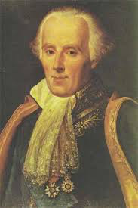
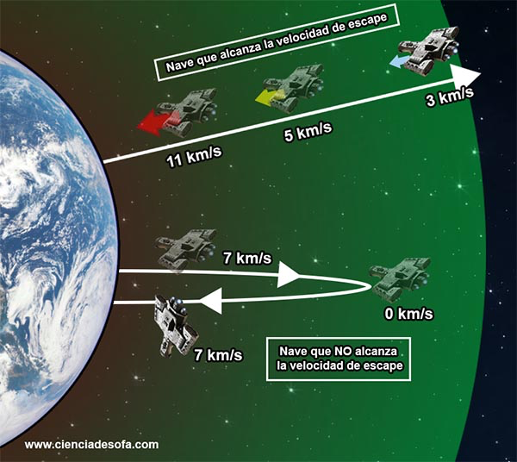
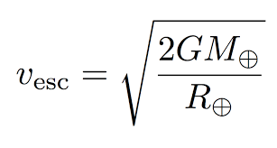
J. Michell (1783) y P. Laplace (1796) describen la idea de un objeto muy denso del cual la luz no puede escapar.

Slide 8
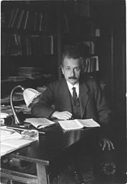
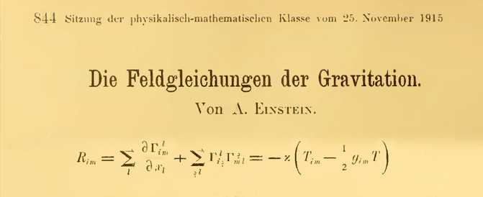
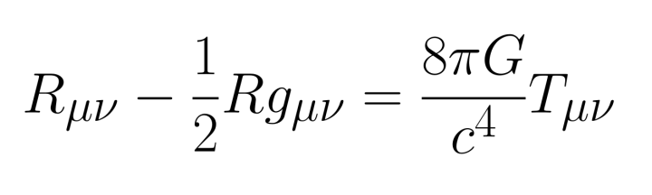
A. Einstein (1915) desarrolla la teoría de Relatividad General
}
}
Geometría
Materia-Energía

Slide 9
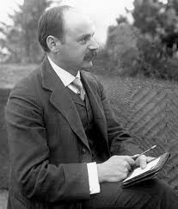
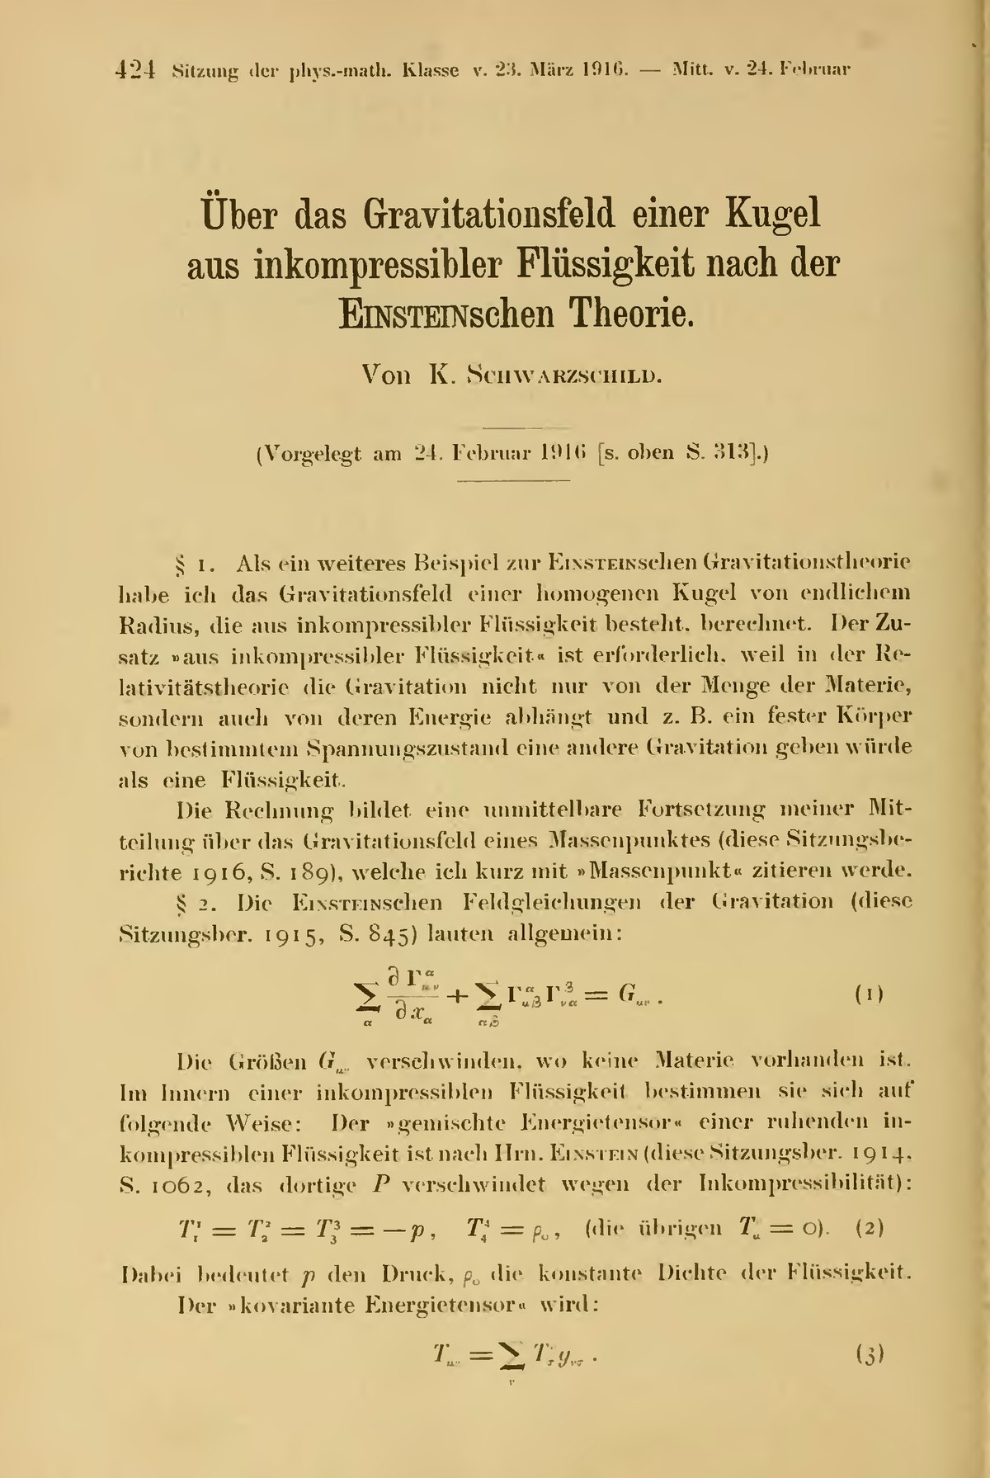
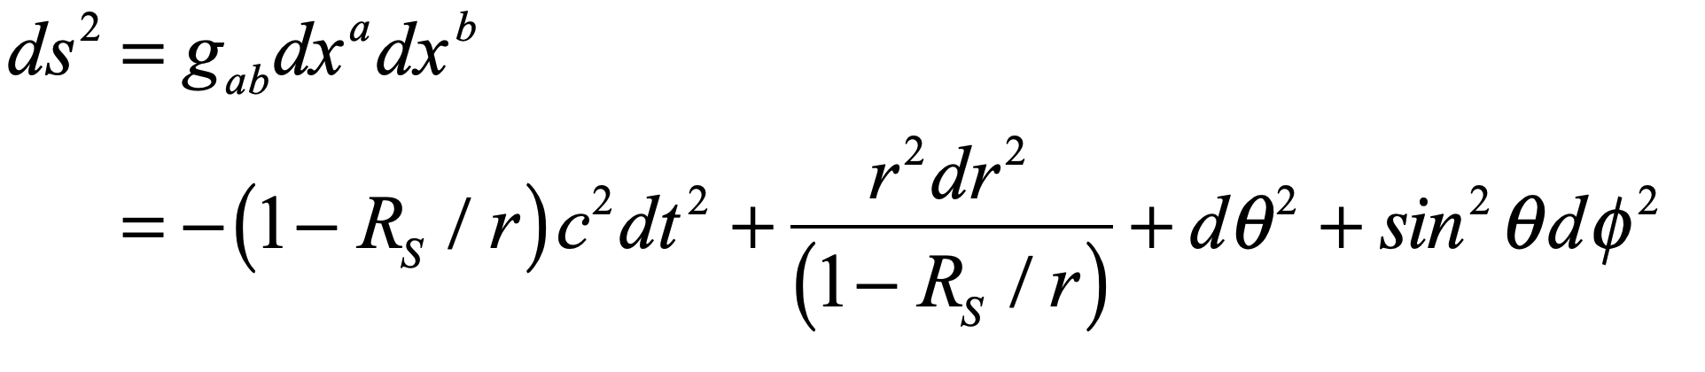
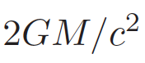
K. Schwarzschild (1916) resuelve las Ecs. de Einstein considerando
una fuente estática, sin carga eléctrica y con simetría esférica.
Radio de
Schwarzschild

Slide 10
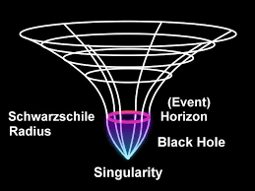
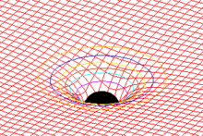
K. Schwarzschild (1916) resuelve las Ecs. de Einstein considerando una fuente estática, sin carga eléctrica y con simetría esférica.

Slide 11
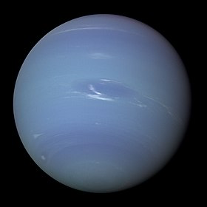
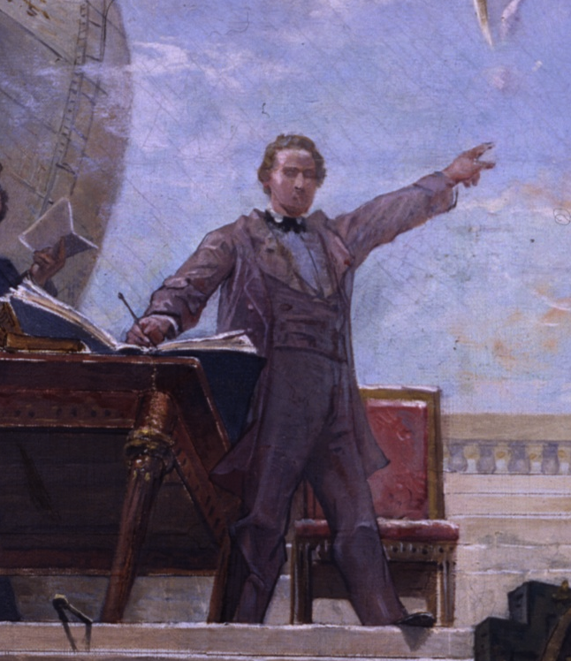
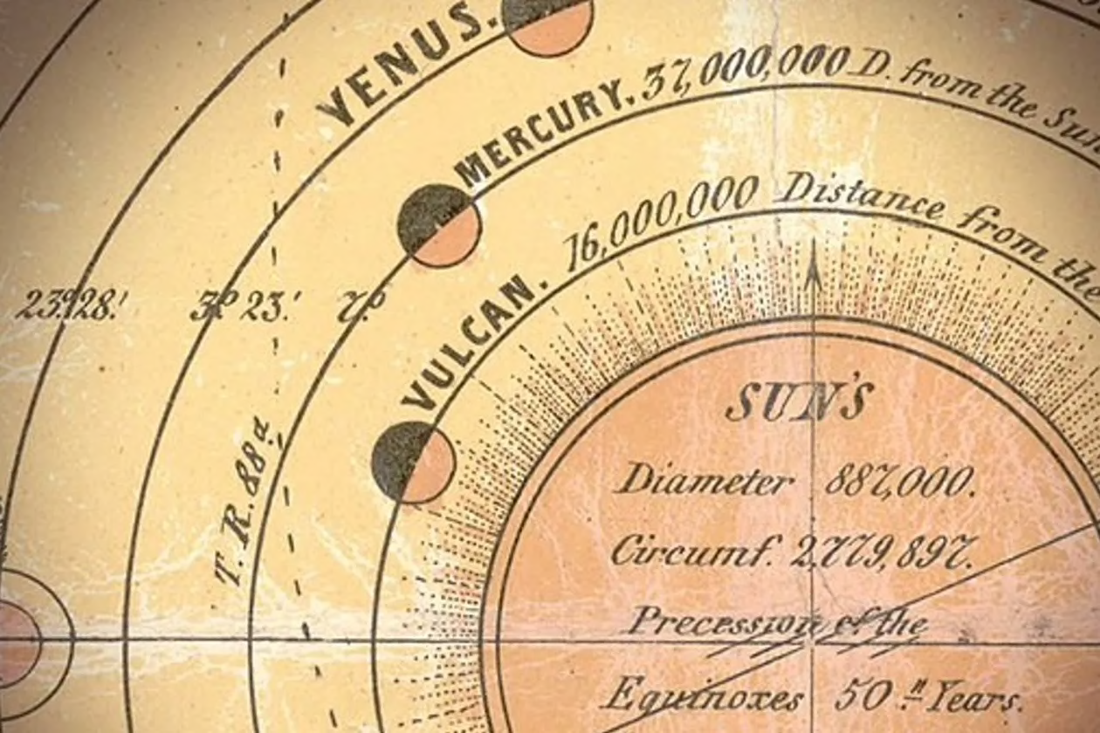
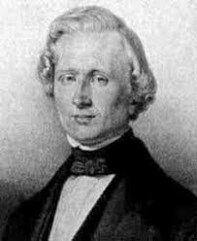
Tests “clásicos” de la Relatividad General.
Anomalía en la precesión del perihelio de Mercurio
Le Verrier, usando el mismo principio usado para descubrir Neptuno, sugiere la existencia de Vulcano

Slide 12
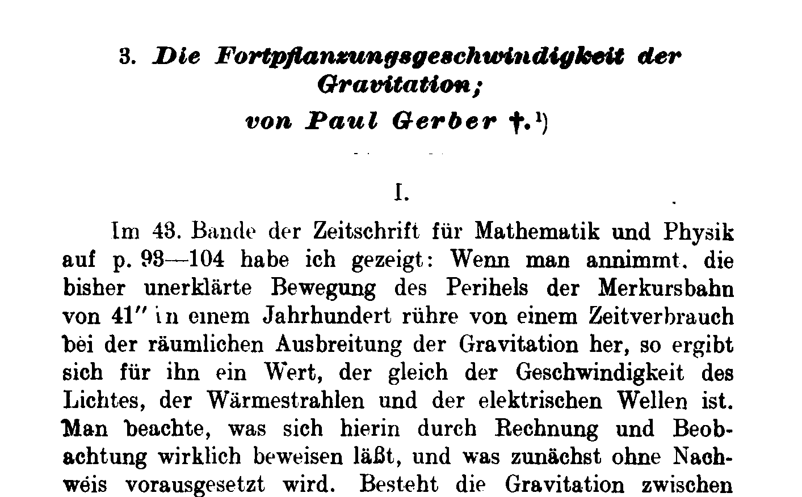
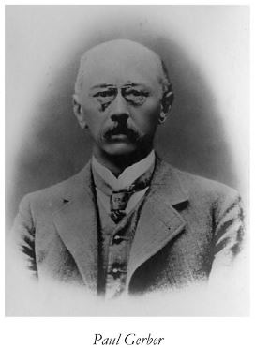
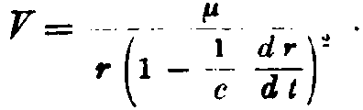
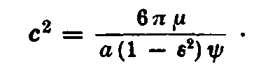
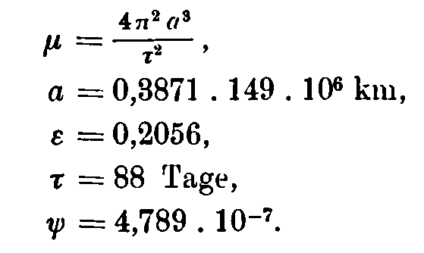
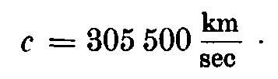
Tests “clásicos” de la Relatividad General.

Slide 13
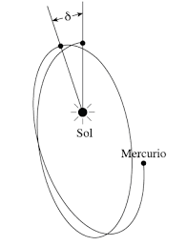
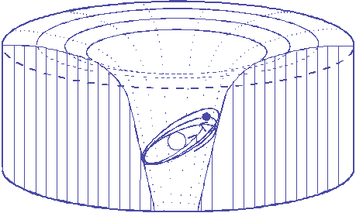

Slide 14
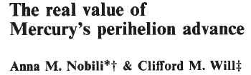
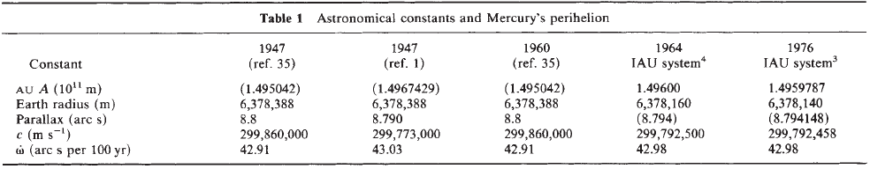
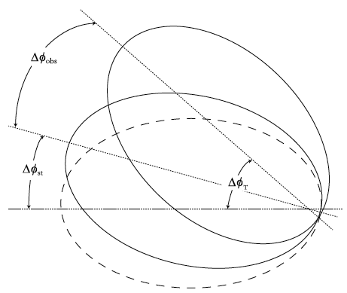
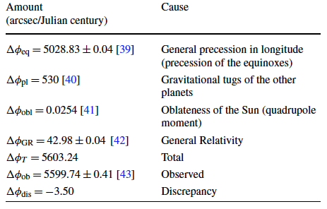
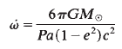
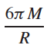

Slide 15
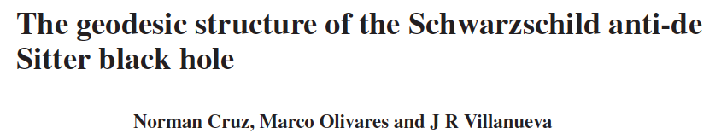
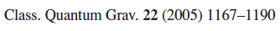
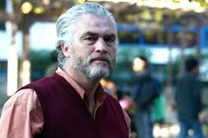
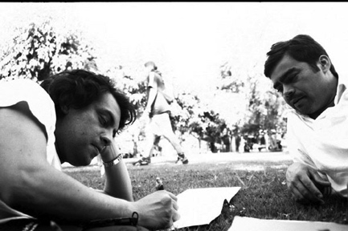
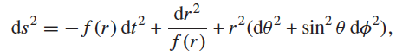
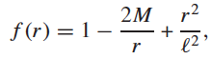
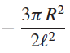

Slide 16
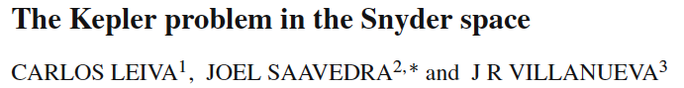

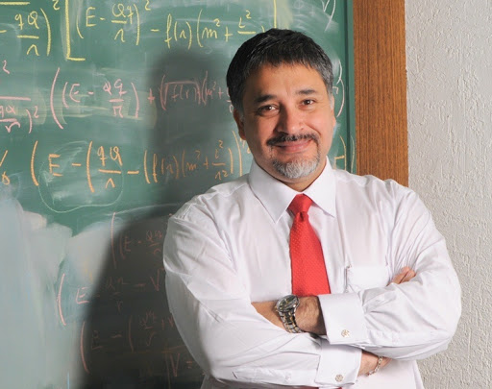
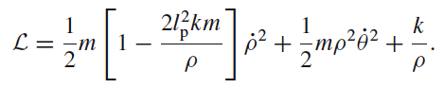
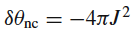
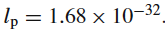
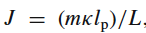

Slide 17
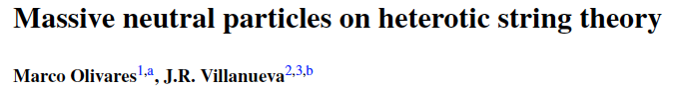






Slide 18





Slide 19





}
Zona de deflexión

Slide 20






Invariantes

Slide 21






Slide 22










Slide 23








Ángel Rincón and J R Villanueva 2020 Class. Quantum Grav. 37 175003

Slide 24









Slide 25



Agujeros negros y termodinámica
Ley cero: - La temperatura de un cuerpo es la misma en todas sus partes en el equilibrio térmico.
- La gravedad superficial es constante sobre toda la superficie del agujero negro.
Primera ley:

Slide 26


Agujeros negros y termodinámica
Segunda ley:
Tercera ley: - Es imposible obtener T=0 por un proceso físico.
- Es imposible obtener el agujero extremo por un proceso físico.

Slide 27

Termodinámica de Carathéodory
Constantin Carathéodory (1873-1950)

Slide 28

Axiomatización de Carathéodory
Relaciones geométricas entre los estados que componen un proceso
termodinámico.
Consideremos una 1-forma
Formas de Pfaffian
Proceso adiabático

Slide 29

Para un mol de gas ideal
Tiene solución exacta si se satisface
Existe una función que satisface la relación

Slide 30
Cuando el proceso no es adiabático, para un mol de gas ideal debemos escribir
y ahora ya no es cierto que es igual a
Calor no es una diferencial exacta

Slide 31
¡Es posible buscar un factor integrante!
Esto es la base del teorema de Carathéodory, el cual asegura que
Dada la forma lineal si en el entorno existen otros puntos a los
que no se puede acceder a lo largo de las curvas que son solución de la ecuación
entonces existen funciones tales que

Slide 32

En términos termodinámicos, el teorema de Carathéodory asegura la
existencia de un factor integrante, y además asegura la existencia
de la función de estado, Entropía.
Chandrasekhar desarrolla y enuncia las leyes
de la termodinámica siguiendo el
“punto de vista axiomático de Carathéodory”

Slide 33
Postulado de carathéodory:
“ En la vecindad de cualquier estado de equilibrio de un sistema
Termodinámico hay estados arbitrariamente próximos, inaccesibles
mediantes procesos puramente adiabáticos”

Slide 34

Críticas y modernización del postulado pueden encontrarse en
1.-
2.-
3.-
4.-
5.-
6.-
7.-
8.-
9.-
10.-

Slide 35

Entre las críticas podemos mencionar:
Max Planck

Slide 36

Aplicación al agujero negro de Hayward

Slide 37




La métrica para el ANH:

Slide 38





Slide 39



El discriminante cúbico:
se anula en

Slide 40




Los horizontes resultan

Slide 41

Horizontes del ANH

Slide 42



Termodinámica del ANH
La entropía
son consideradas como las variables independientes
Postulamos

Slide 43








Slide 44



La fuerza generalizada de Hayward (Variable canónica conjugada de )

Slide 45

La homogeneidad del sistema se refleja en la 1-forma
representa la energía interna
representa el trabajo (básicamente un acople mecánico)

Slide 46






Energía libre de Hayward

Slide 47



La entropía es función homogénea de grado 2:
Relación de
Gibbs-Duhem
para el ANH
Es posible obtener la ecuación de estado:

Slide 48


La entalpía

Slide 49



El diagrama T-S:
Para AN de Schwarzschild:
Postulado de Nerst- Planck

Slide 50


Transición de fase
Consideremos el calor específico con l constante
Para el AN Schwarzschild:
Se calienta a medida que pierde energía

Slide 51



Para el ANH tenemos

Slide 52

permanecen finitos y continuos en
Claramente la energía libre de Gibbs y sus primeras derivadas son continuas en
Transición de fase de segundo orden

Slide 53

Análisis adiabático del ANH

Slide 54


Análisis adiabático del ANH
Sea el valor del radio de Schwarzschild en el límite extremo.
Acá la fuerza de Hayward

Slide 55
La condición isoareal
Pero los estados extremos aun satisfacen la ecuación de Pfaffian
Luego, las transformaciones adiabáticas NO son transformaciones isoareales
en la sub-variedad extrema
Volveremos más adelante a esto, pero por ahora diremos que la sub-variedad
extrema es un borde de la variedad adiabática.

Slide 56

Para los estados no-extremos la situación es muy diferente, ya que
es posible obtener soluciones a la ecuación isoareal, y de esta forma,
generar una foliación en el espacio de parámetros del ANH, cuyas hojas
son las superficies
En efecto, realizando el cambio de variables:
Tenemos

Slide 57



Los estados que se conectan adiabáticamente con el
estado inicial del ANH son soluciones al problema de
Cauchy:
Con la condición:

Slide 58

Esta ecuación admite dos soluciones,
es una constante determinada por las condiciones iniciales
Para estados extremos, , de manera que el problema de Cauchy
admite dos soluciones: ,
La primera corresponde a la transformación adiabática entre
estados extremos
¡No es isoareal!

Slide 59

Esta sentencia indica que el postulado no es válida para estados extremos (existen algunas alternativas)
La segunda solución es mucho más complicada ya que conecta adiabáticamente
estados extremos con estados no-extremos
Geométricamente, esto implica un cambio en la topología y, debido a la reversibilidad,
problemas con la segunda y tercera ley de la termodinámica.
¿Cómo solucionamos esto?
Es mejor eliminar esta solución

Slide 60



Para y considerando un estado inicial arbitrario no-extremo,
tenemos
Cuyas soluciones son

Slide 61
Esto significa que, dada una configuración inicial para el ANH no-extremo,
existen 6 posibles curvas que lo conectan adiabáticamente
Si designamos por
intersección de cada curva con el ANHE
intersección de cada curva con el ANS
Además, ya que
También:
Es estrictamente
positiva

Slide 62


Slide 63


Slide 64

Este resultado es crucial para poder excluir los estados extremos
de la variedad termodinámica:
Elegimos la solución y el resto las eliminamos.
Caracterizamos la entropía como
para estados no-extremos
para estados extremos

Slide 65

Para asegurar la correcta foliación de la variedad termodinámica seguimos las
siguientes condiciones:
1.-

Slide 66

Para asegurar la correcta foliación de la variedad termodinámica seguimos las
siguientes condiciones:
1.-
2.- Las variables decrecen cuando el ANH tiende al ANS, y crecen cuando
se aproximan al ANHE

Slide 67
Para asegurar la correcta foliación de la variedad termodinámica seguimos las
siguientes condiciones:
1.-
2.- Las variables decrecen cuando el ANH tiende al ANS, y crecen cuando
se aproximan al ANHE
3.- Es válido el postulado de Carathéodory

Slide 68


Luego, la solución física corresponde a
cuyo comportamiento asintótico es
lo cual nos asegura la condición

Slide 69

Volumen adiabático generado por la solución física

Slide 70


El BTZ

Slide 71


Utilizando las masa y el momentum angular como variables termodinámicas,
junto con
tenemos que
y el problema de Cauchy
es adiabáticamente equivalente al que se obtiene para el AN Reissner-Nordström

Slide 72

Mucho material para estudiar, en particular sobre la tercera ley:

Slide 73
Perspectivas
- Actualmente trabajamos en la inclusión de una tercera variable, aunque
esto no permite asegurar la integrabilidad de la forma de Pfaffian.
- Además, otros AN de interés actual

Slide 74



MUCHAS GRACIAS

